Slide 1
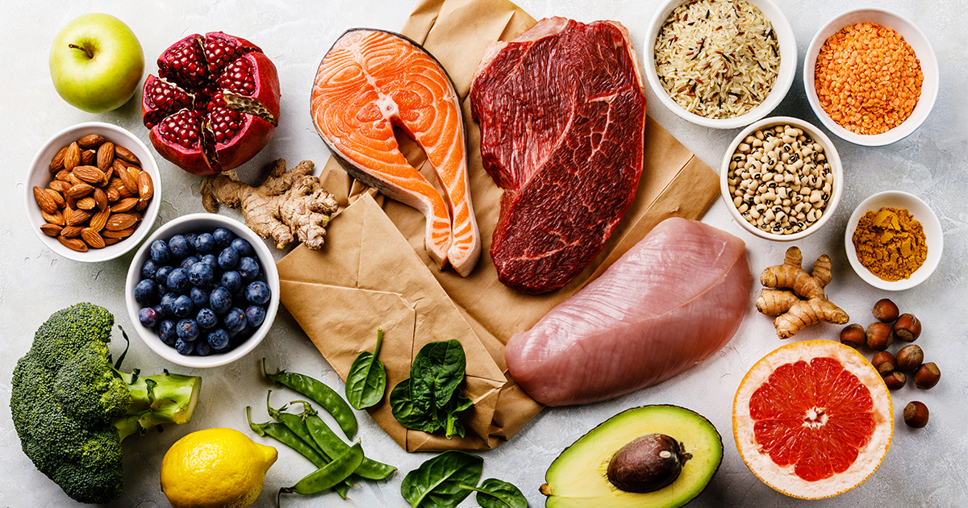
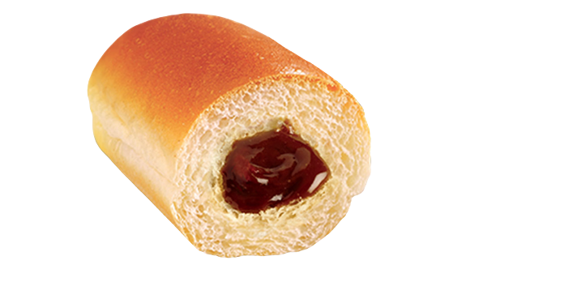
Détectons le cancer avec les mathématiques
(Et des données. Beaucoup de données)
Groupe : Les docteurs

Slide 2
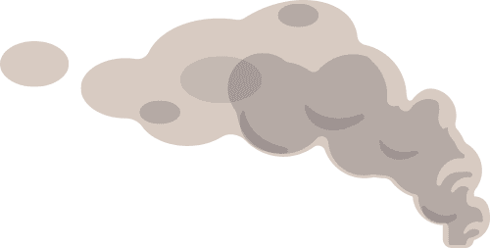

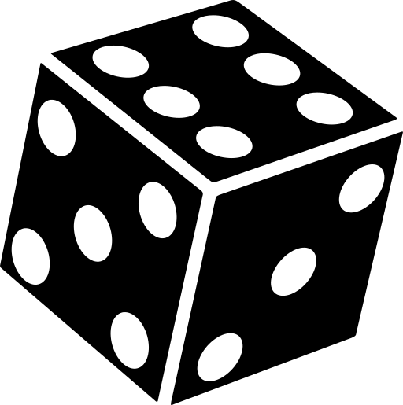
On ne peut pas savoir qui a le cancer. Mais on peut savoir ce qui cause le cancer :
Environnement : Produits cancérigènes (pollution, ...)
Train de vie : stress, manque de sommeil
Prédispositions génétiques, malchance

Slide 3


Nous avons des chiffres :
Proportion des gens d'une catégorie qui sont cancéreux (obèses, fumeurs, alcooliques...) Ex : 20 % des cancers ont pour cause l'alcool.
Pouvons-nous créer une IA capable de prédire qui aura le cancer ? Une probabilité ? Un âge estimé ?
On sait comment récupérer beaucoup de données : questionnaires, données d'hôpitaux...

Slide 4
Mais du coup, tout ça dans quel but ?
39.5 % des gens auront un jour le cancer
46 % des morts pourraient être évitées si détectés plus tôt.
Données massives anonymisées : on ne veut que créer un modèle qui prévoit l'avenir...
… Mais possibilité ensuite d'adapter le modèle à un cas particulier.

Slide 5

Et le modèle financier ? Parce que sauver des vies c'est bien, être rentable c'est bien aussi.
- Vendre ce modèle aux assurances, qui sauraient quels clients assurer ou refuser, où même augmenter les prix individuellement (éthique douteuse).
- Où bien vendre aux hôpitaux pour savoir quels patients surveiller.
- Les concurrents : A part les concurrents directs (ceux qui créent un modèle similaire), peu de gens ont intérêt à nous barrer la route.
- Tout le monde devrait trouver un avantage à ce système.

